Slide 1

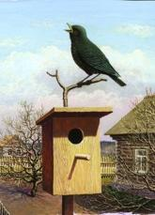

Презентация
Для детей 1 младшей группы
Встречаем
весну
Автор: воспитатель ГБДОУ№ 30 Пушкинского р-на СПб
Гевел Наталия Николаевна

Slide 2

Цель: дать первичные представление о признаках весны.
Задачи: формировать умение устанавливать причинно- следственные связи; развивать внимание, память;
расширять словарный запас.

Slide 3
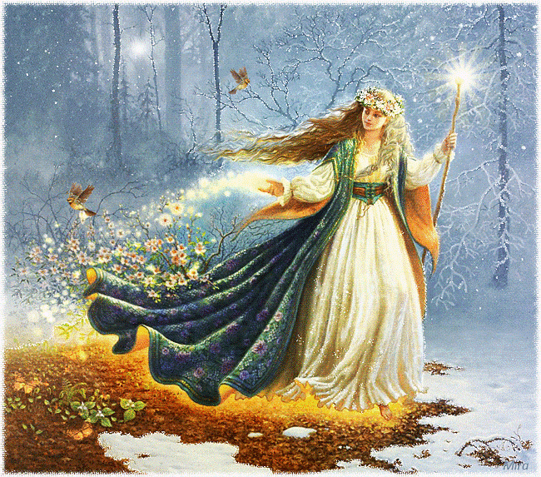
К нам весна шагает
Быстрыми шагами,
И сугробы тают под её ногами.
Чёрные проталины
На полях видны.
Видно очень тёплые ноги у весны.

Slide 4
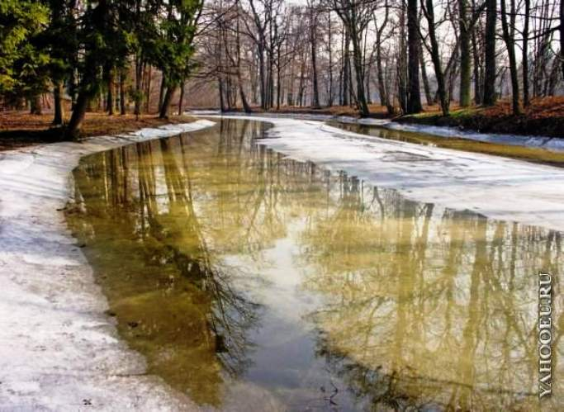
Март на пятки наступает,
Прогоняя зиму прочь.
Днём снежок немножко тает.
Подмораживает ночь.

Slide 5
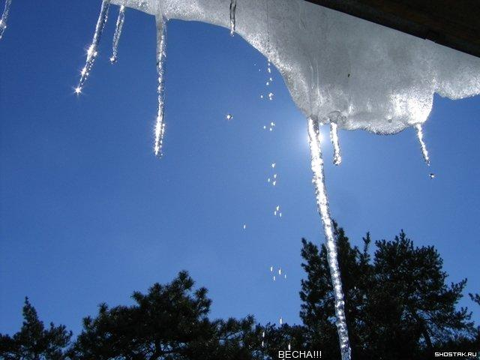
Ах, капель, капель, капель,
Золотая карусель!
К нам в кораблике бумажном
По ручью приплыл Апрель!

Slide 6
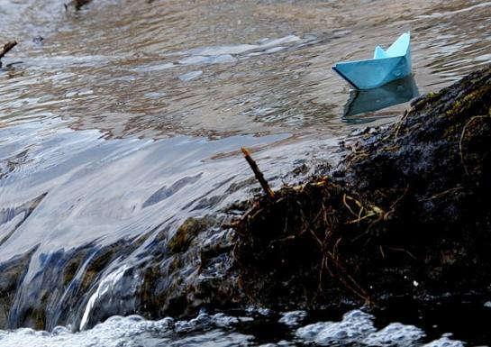
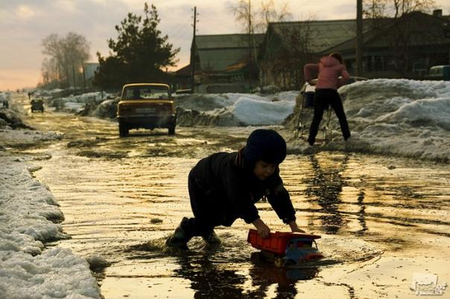
Ручейки повеселели,
Бодро, радостно журчат.
Ночью шепчут еле-еле
Или вовсе крепко спят.

Slide 7
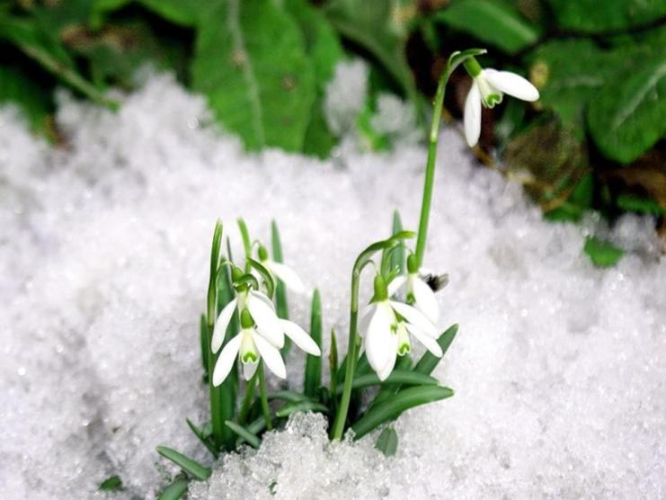
Наконец, пришла весна!
Тают белые снега.
Показались нежные
Тут и там подснежники.

Slide 8
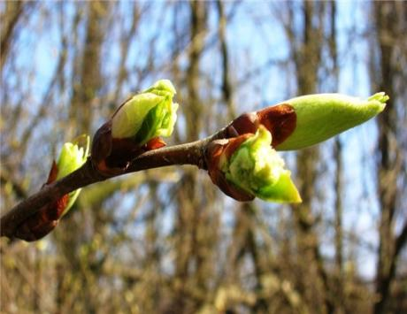

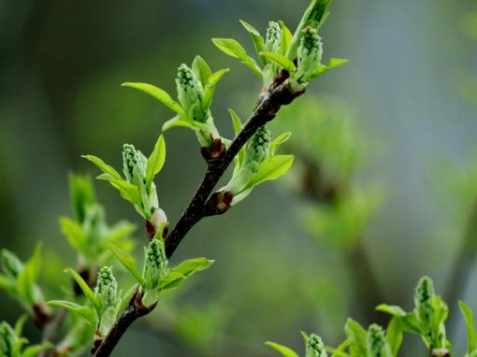
Шепчет солнышко листочку:
– Не робей, голубчик!
И берёт его из почки
За зелёный чубчик.

Slide 9
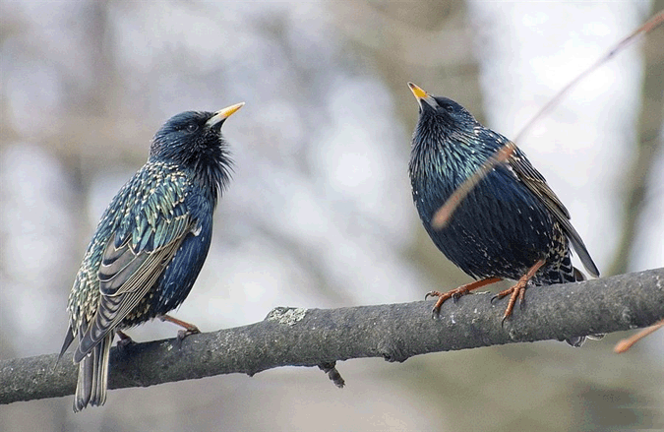
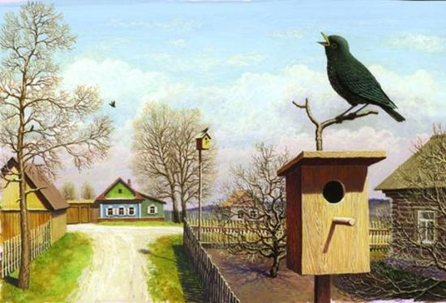
"Дзинь-дзинь-дзинь"поют капели.
"Ля-ля-ля", –поет скворец.
Дзинь- ля- ля! На самом деле
Наступил Зиме конец!

Slide 10
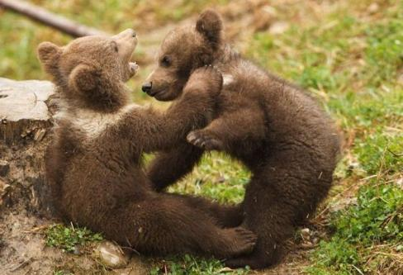
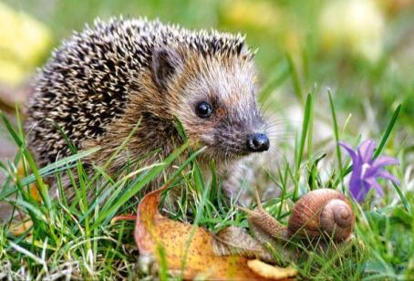
Я под снегом долго спал,
От молчания устал.
Я проснулся и помчался,
и с Весною повстречался:

Slide 11
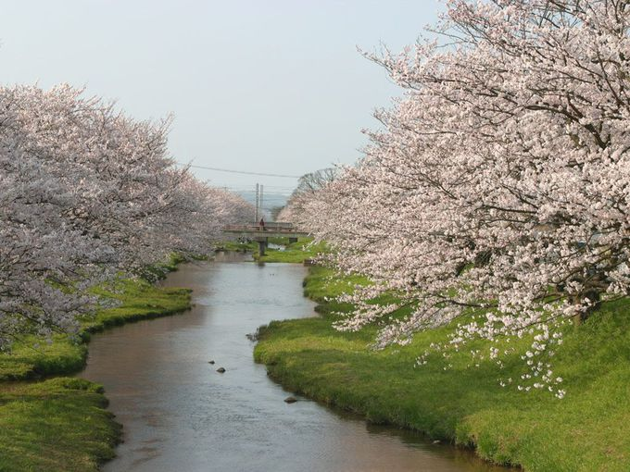
У весны работы много,
Помогают ей лучи:
Дружно гонят по дорогам
Говорливые ручьи

Slide 12
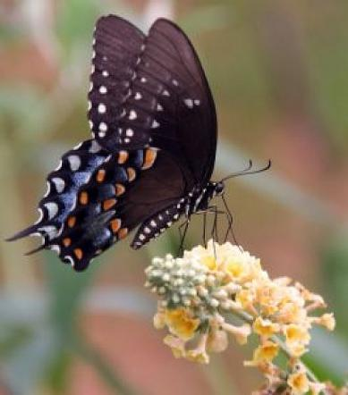
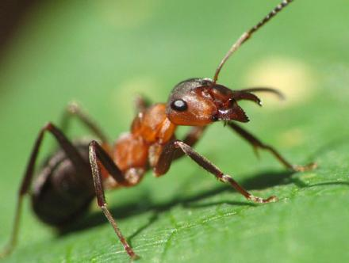
Бабочка – красавица
В разноцветном платьице
По цветам порхает,
Нектарчик собирает.
Дом большой у муравья,
Как и вся его семья,
Дружно носят хворостинки,
На своих широких спинках.

Slide 13
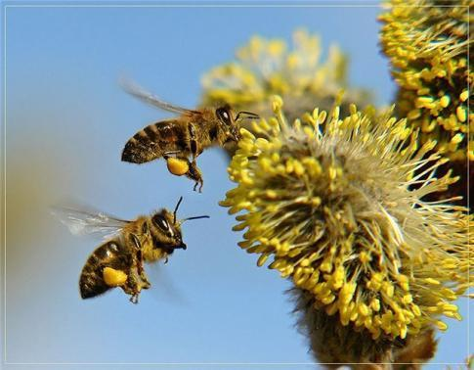
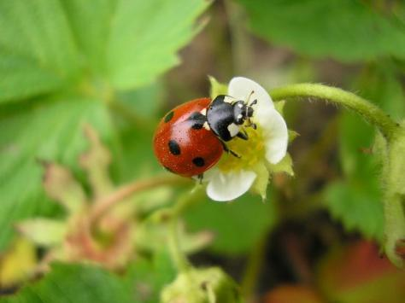
Вокруг цветка жужжанье –
У пчёлки расписанье:
Весь день нектар качает,
А ночью отдыхает.
Божья коровка
Ползёт по травинке.
У божьей коровки
Кружочки на спинке

Slide 14
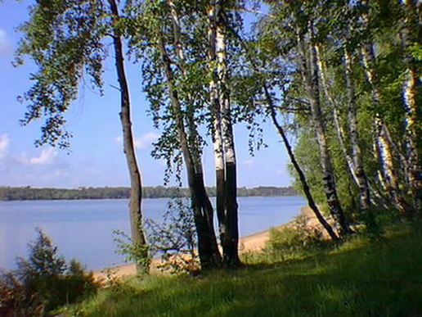
Наконец пришла весна.
Ель, берёза и сосна,
Сбросив белые пижамы,
Пробудились ото сна.

Slide 15
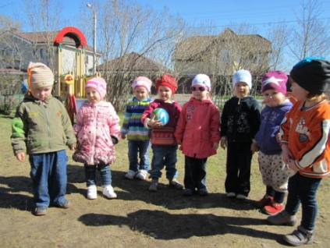
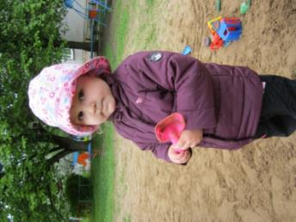
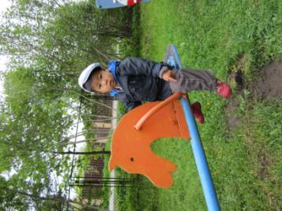
Потихоньку снег сошел, почернел и стаял,
Всем на свете хорошо: в роще – птичьим стаям,
На деревьях –лепесткам, клейким и пахучим,
В синем небе – облакам, легким и летучим.
Лучше всех на свете мне: по сырой тропинке
Я бегу лицом к весне, промочив ботинки.

Slide 16

Спасибо за внимание

